Slide 1
సంస్కృతం నేర్చుకుందాం
అద్యాయం - 6

Slide 2
पठामि संस्कृतं नित्यं वदामि संस्कृतं सदा | ध्यायामि संस्कृतं सम्यक् वन्दे संस्कृतमातरम् || संस्कृतस्य प्रसाराय नैजं सर्वं ददाम्यहम् | संस्कृतस्य सदा भक्तो वन्दे संस्कृतमातरम् || संस्कृतस्य कृते जीवन् संस्कृतस्य कृते यजन् | आत्मानमाहुतं मन्ये वन्दे संस्कृतमातरम् || हिन्दु-धर्मं समाजं च पवित्रां संस्कृतिं तथा | संरक्ष्य ननु कुर्याम विश्वं शान्तिसमन्वितम् ||

Slide 3
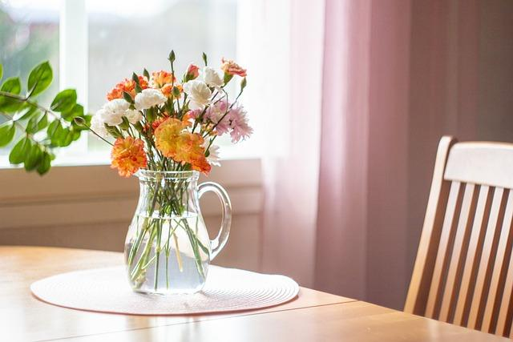
पुष्पाधानी अस्ति |

Slide 4
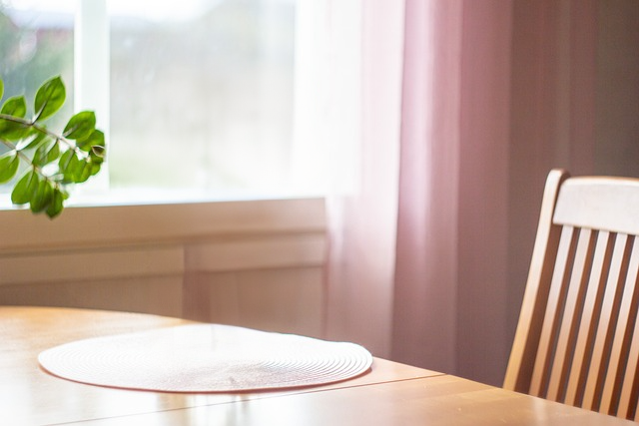
पुष्पाधानी अस्ति वा?
पुष्पाधानी नास्ति |

Slide 5
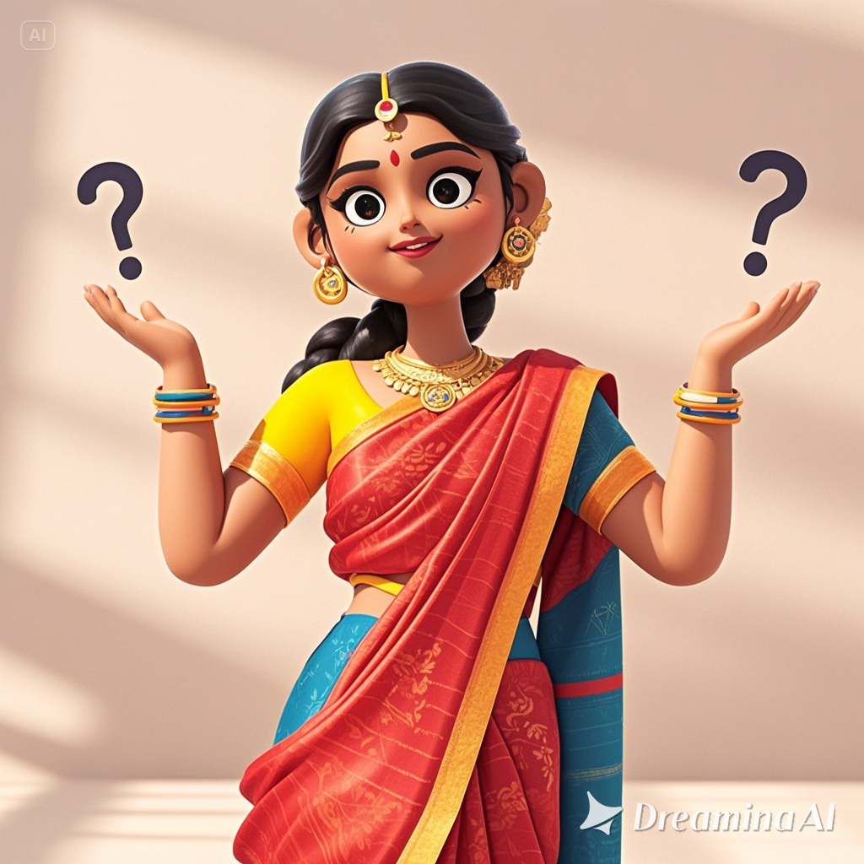
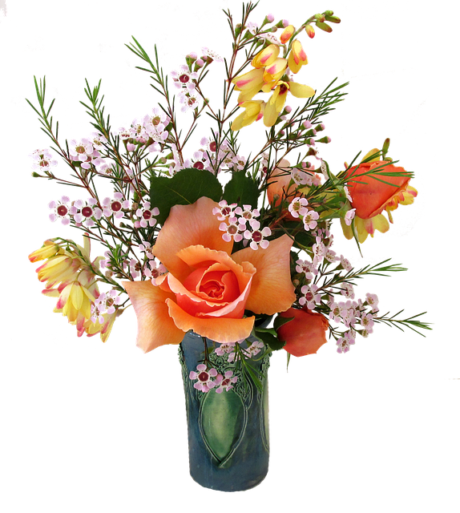
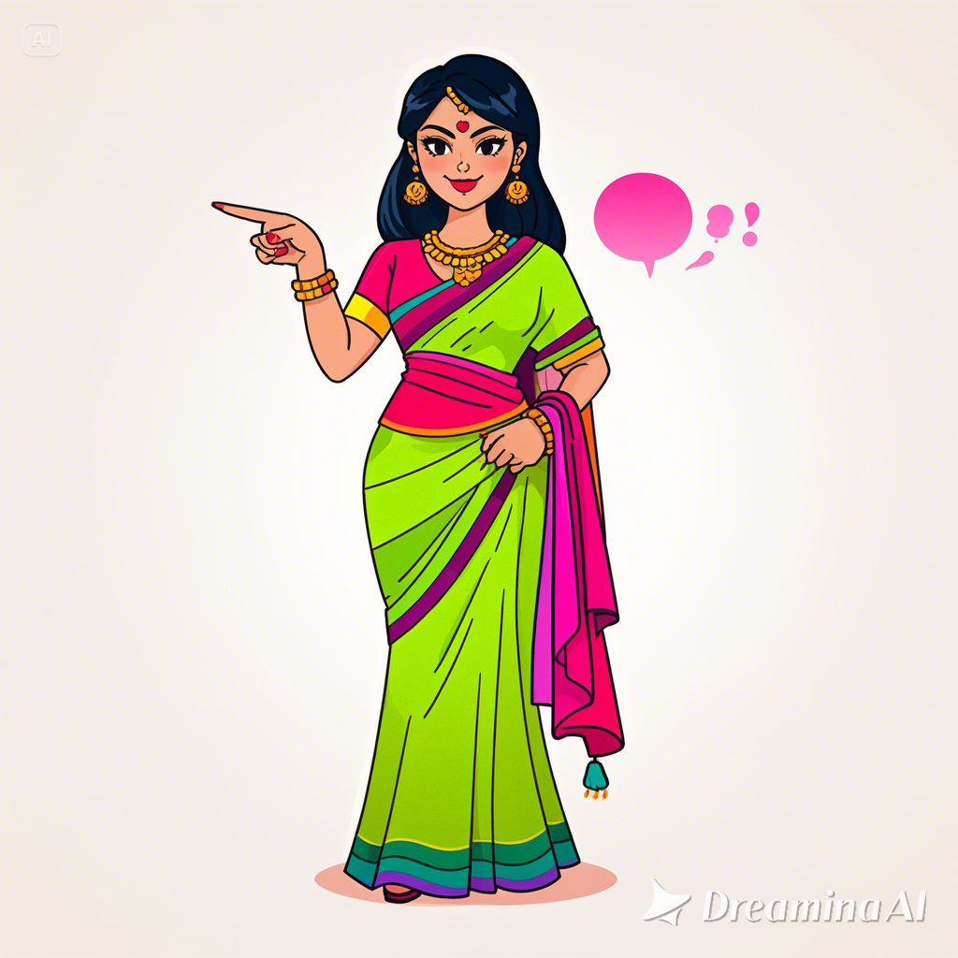
पुष्पाधानी कुत्र अस्ति?
पुष्पाधानी अत्र अस्ति |

Slide 6

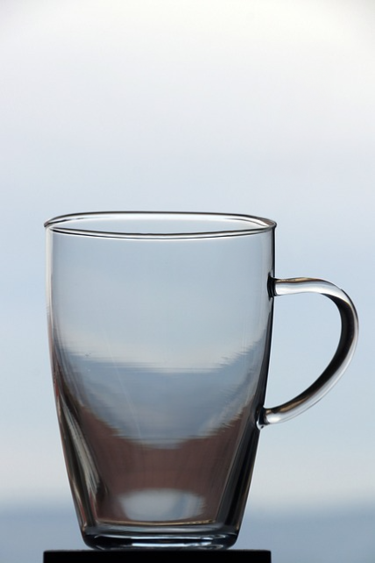
चषक: कुत्र अस्ति?
चषक: अत्र अस्ति |

Slide 7
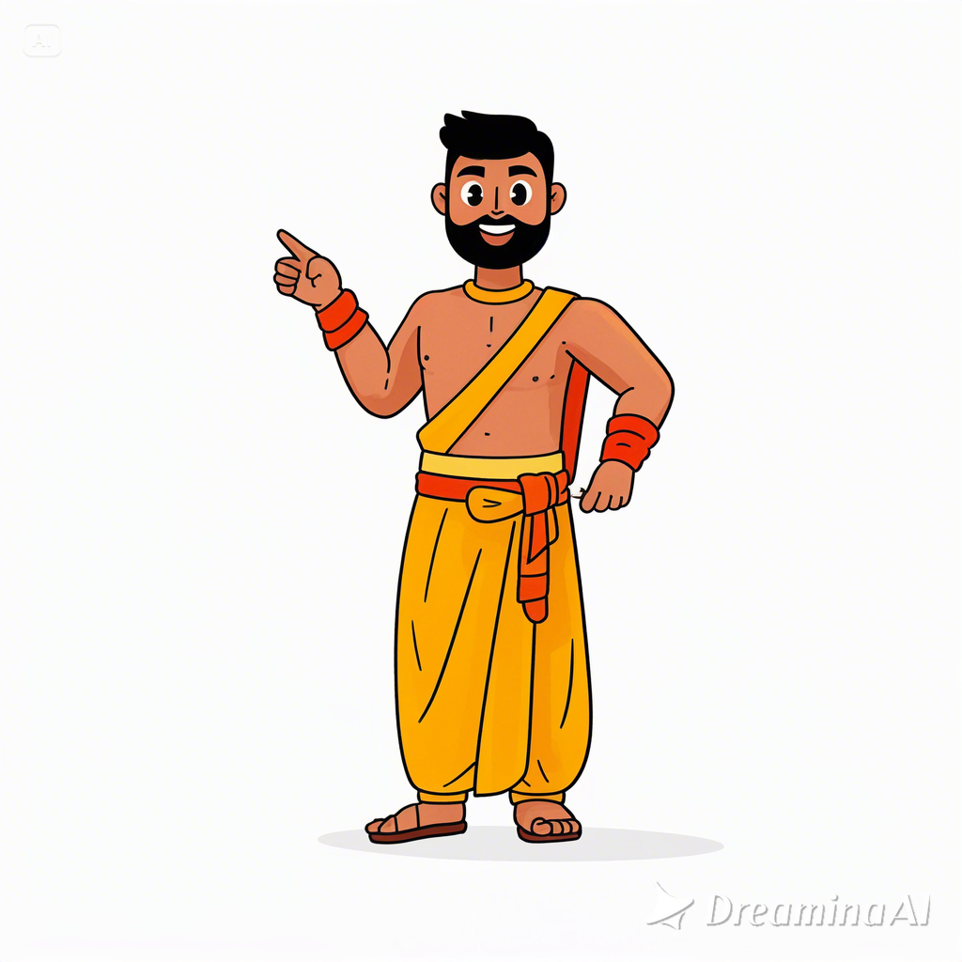
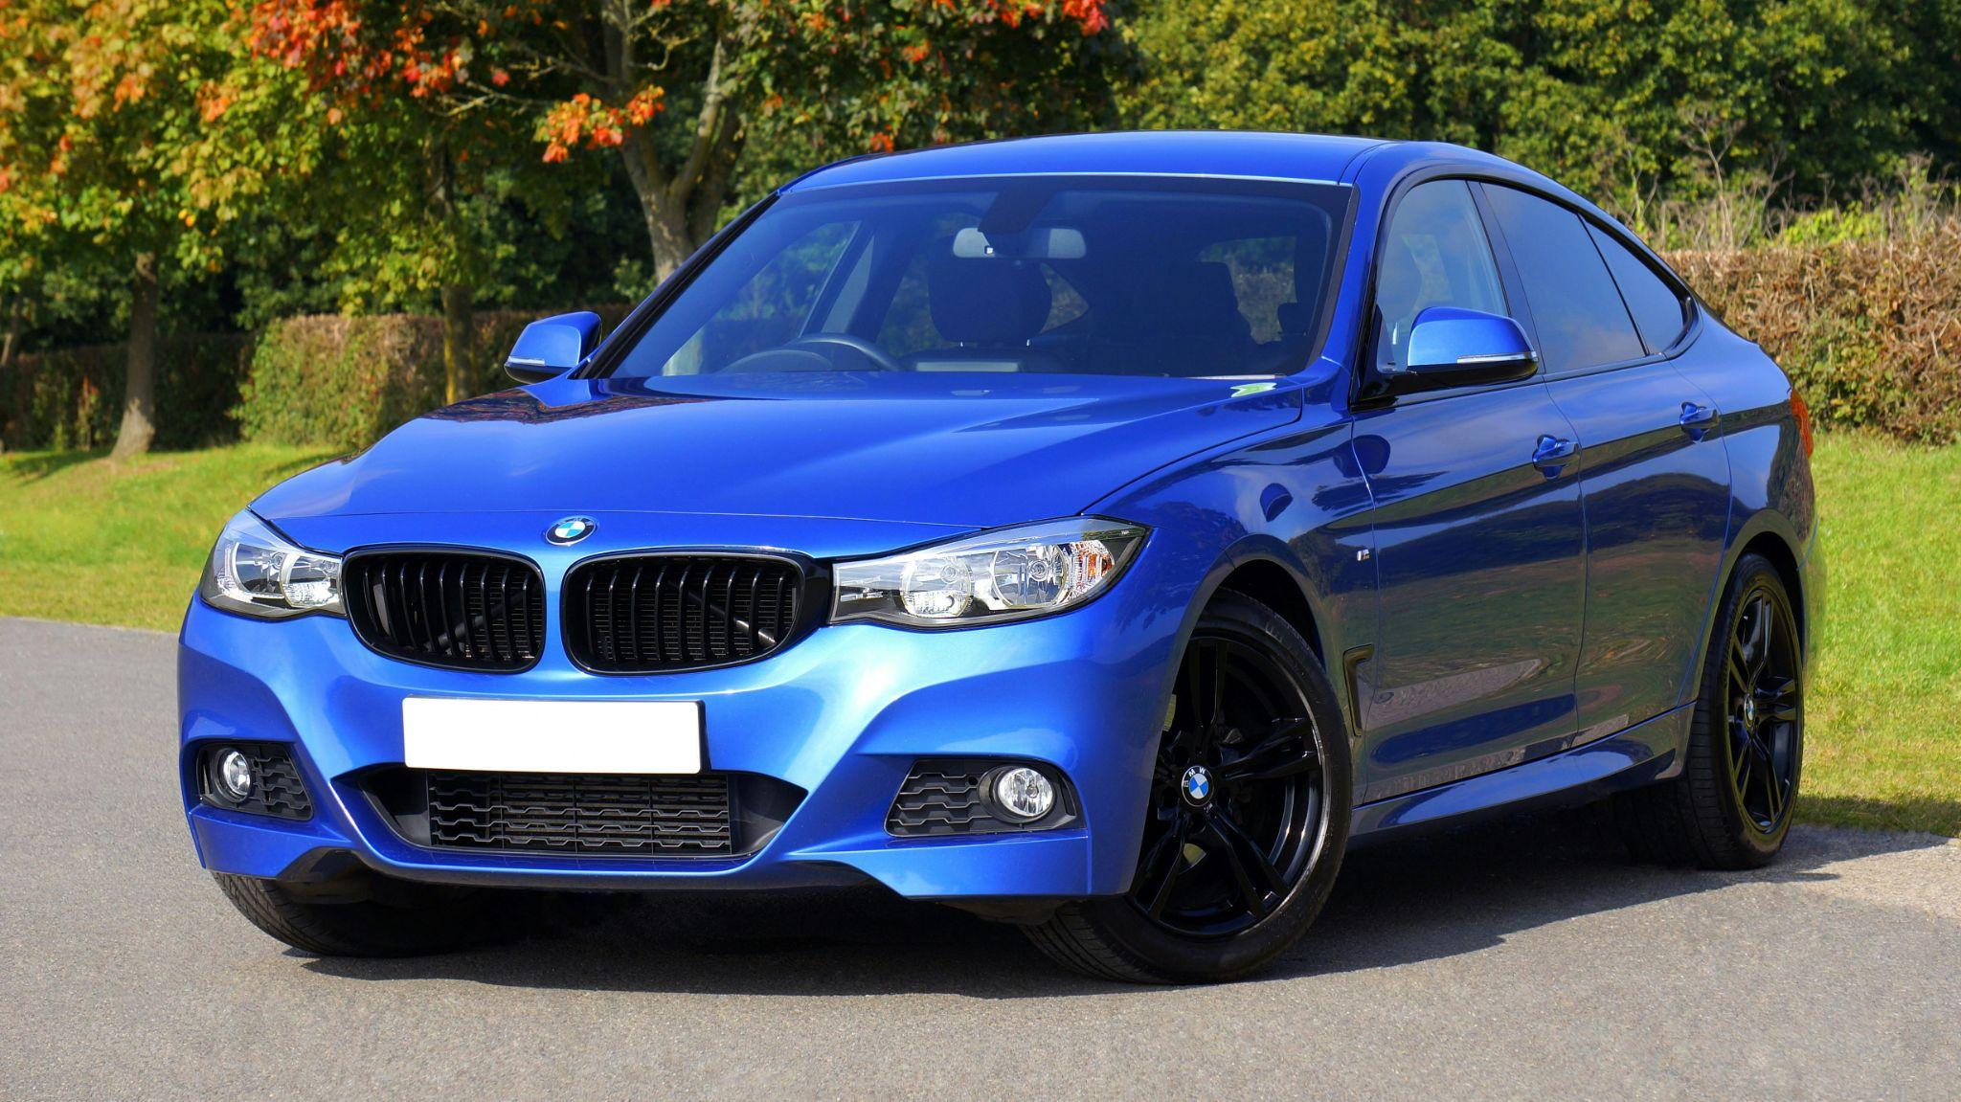
कार्-यानम् कुत्र अस्ति?
कार्-यानम् अत्र अस्ति |

Slide 8
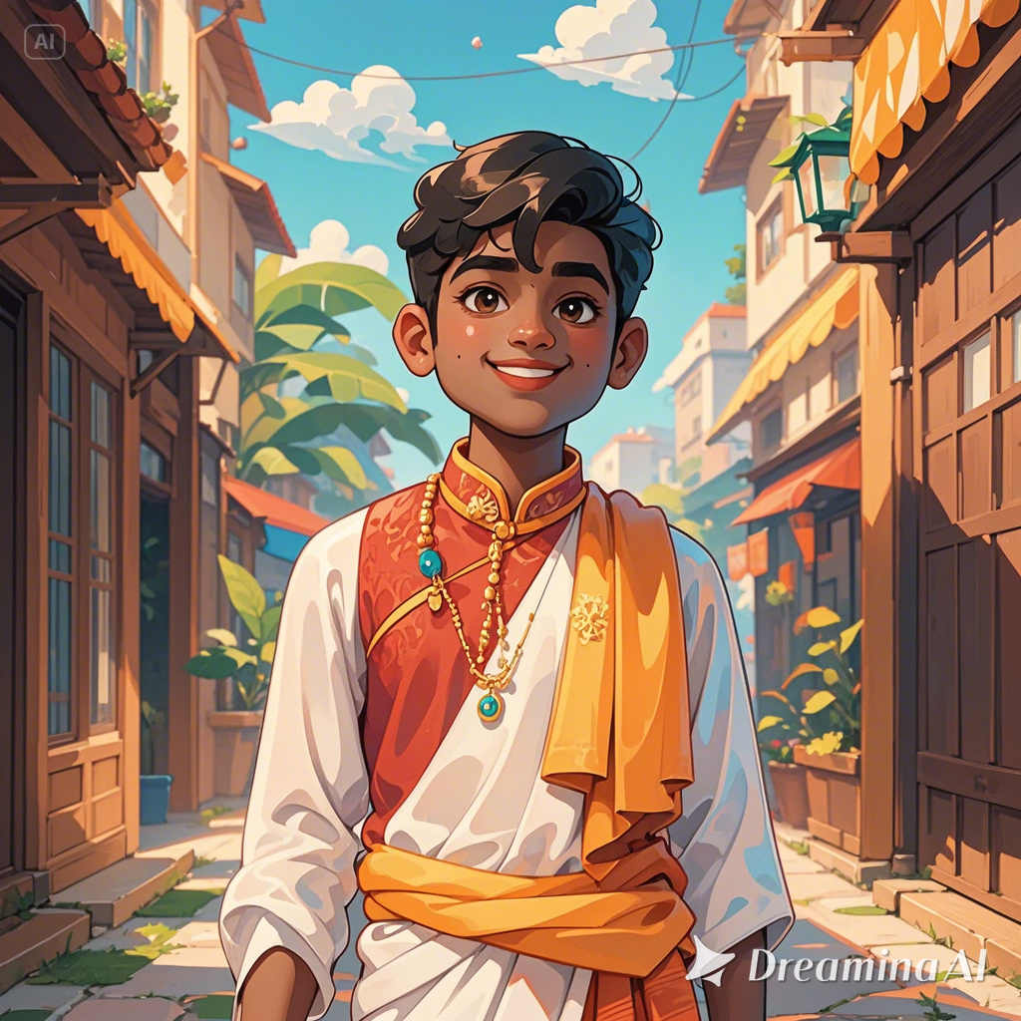
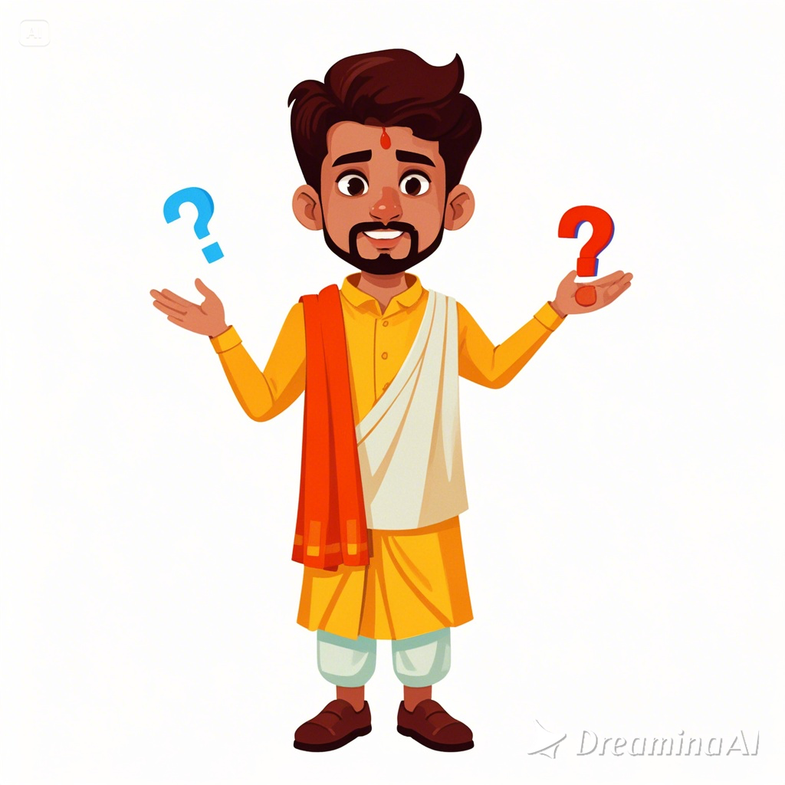
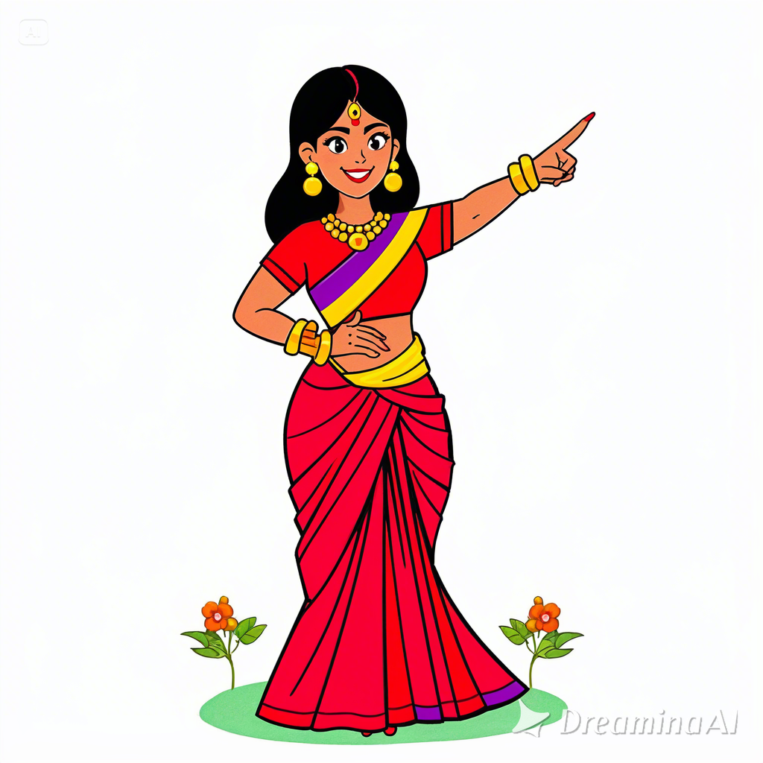
कृष्ण: कुत्र अस्ति?
कृष्ण: |
कृष्ण: तत्र अस्ति |

Slide 9
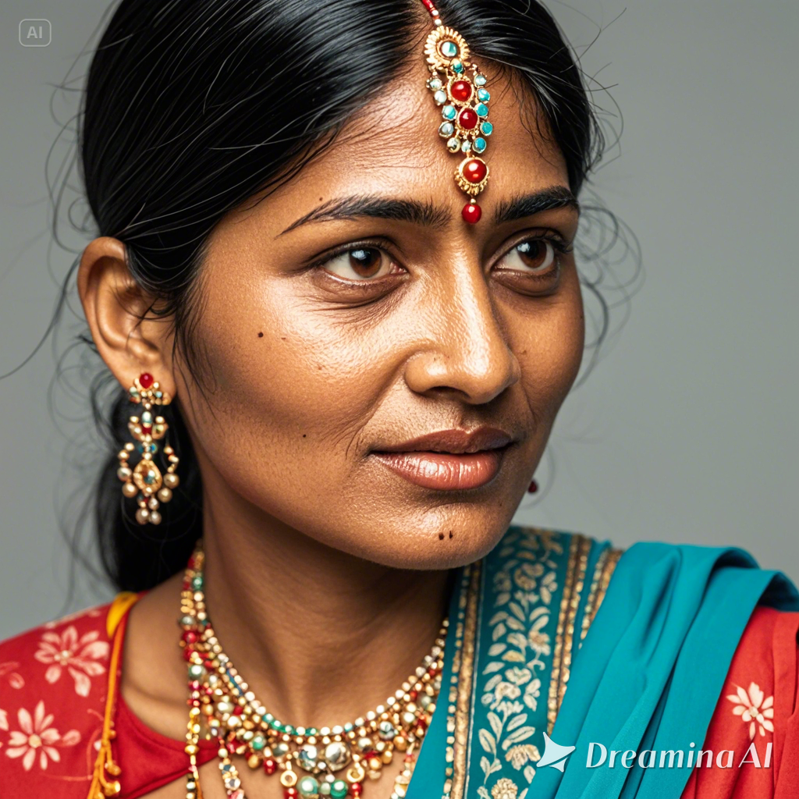
रमा कुत्र अस्ति?
रमा |
रमा तत्र अस्ति |

Slide 10
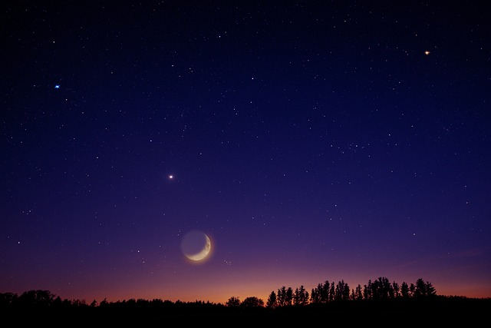
नक्षत्रं कुत्र अस्ति?
नक्षत्रं तत्र अस्ति |

Slide 11
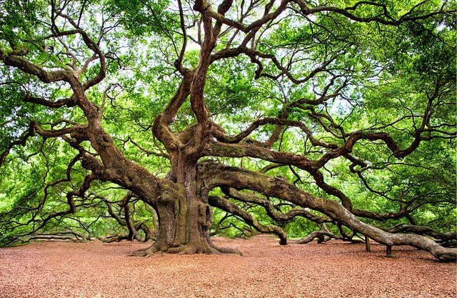
वृक्ष: कुत्र अस्ति?
क: कुत्र अस्ति ?
किम् कुत्र अस्ति ?
वृक्ष: अत्र अस्ति |
स: वृक्ष: |
वृक्ष: तत्र अस्ति |
एष: वृक्ष: |
एष: क:?
एतत् किम्?

Slide 12
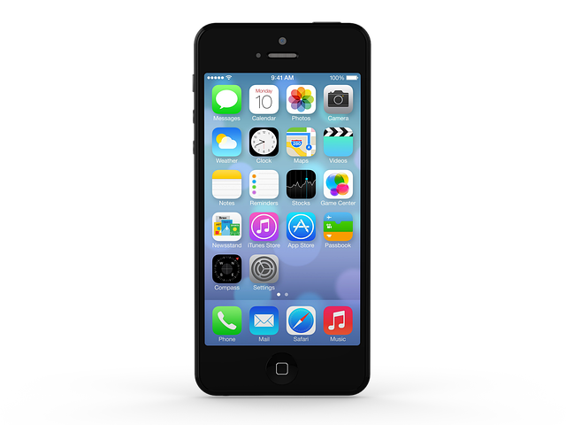
दूरावानी कुत्र अस्ति?
का कुत्र अस्ति ?
किम् कुत्र अस्ति ?
दूरावानी अत्र अस्ति |
सा दूरावानी |
दूरावानी तत्र अस्ति |
एषा दूरावानी |
एषा का?
एतत् किम्?

Slide 13
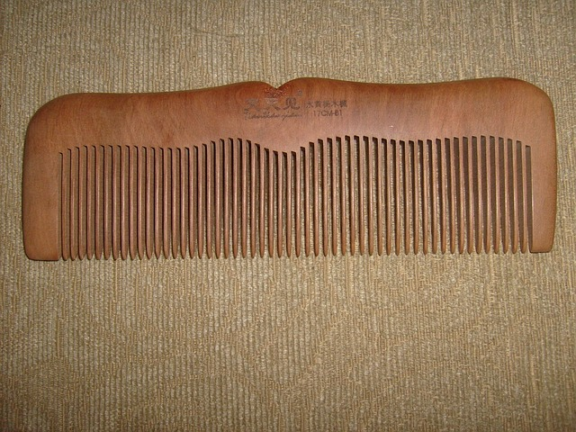
कङ्कतम् कुत्र अस्ति?
तत् किम्?
कङ्कतम् अत्र अस्ति |
किम् कुत्र अस्ति ?
तत् कङ्कतम् |
कङ्कतम् तत्र अस्ति |
एतत् कङ्कतम् |

Slide 14
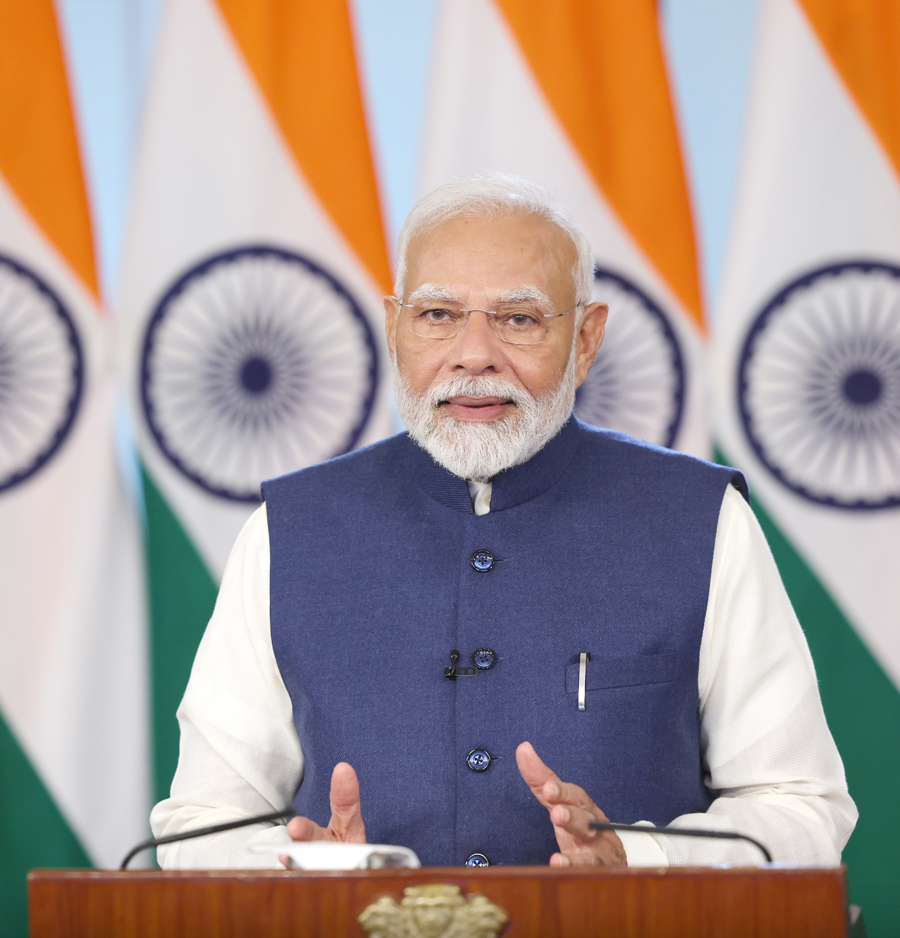
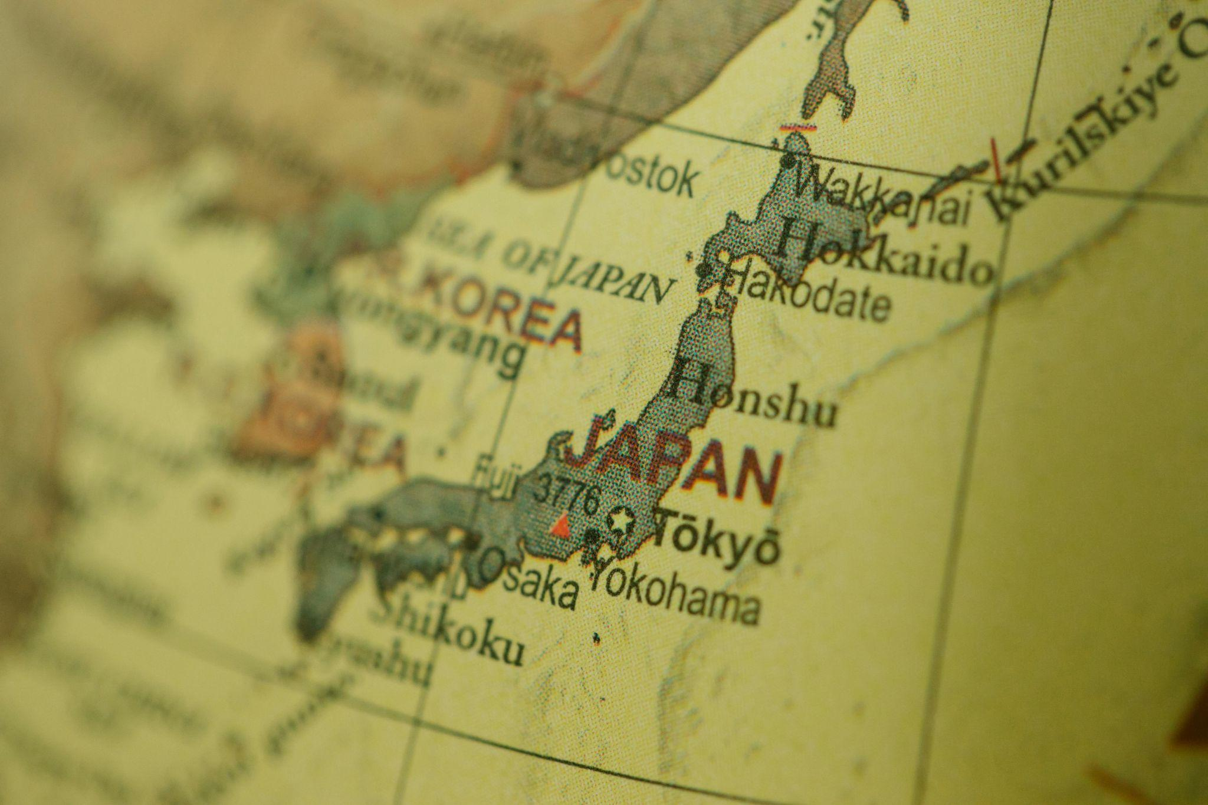
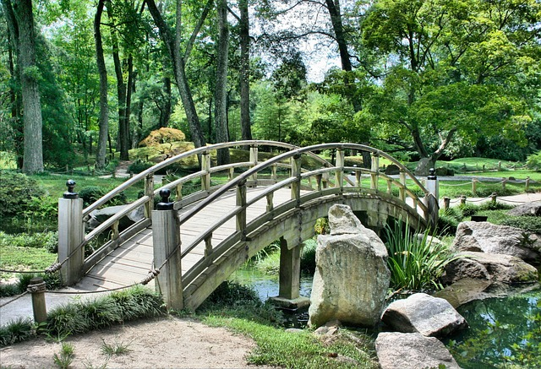
अन्यत्र
... कुत्र अस्ति?
मोदी-महोदय: कुत्र अस्ति?
जापान् देश: कुत्र अस्ति?
वाटिका कुत्र अस्ति?

Slide 15
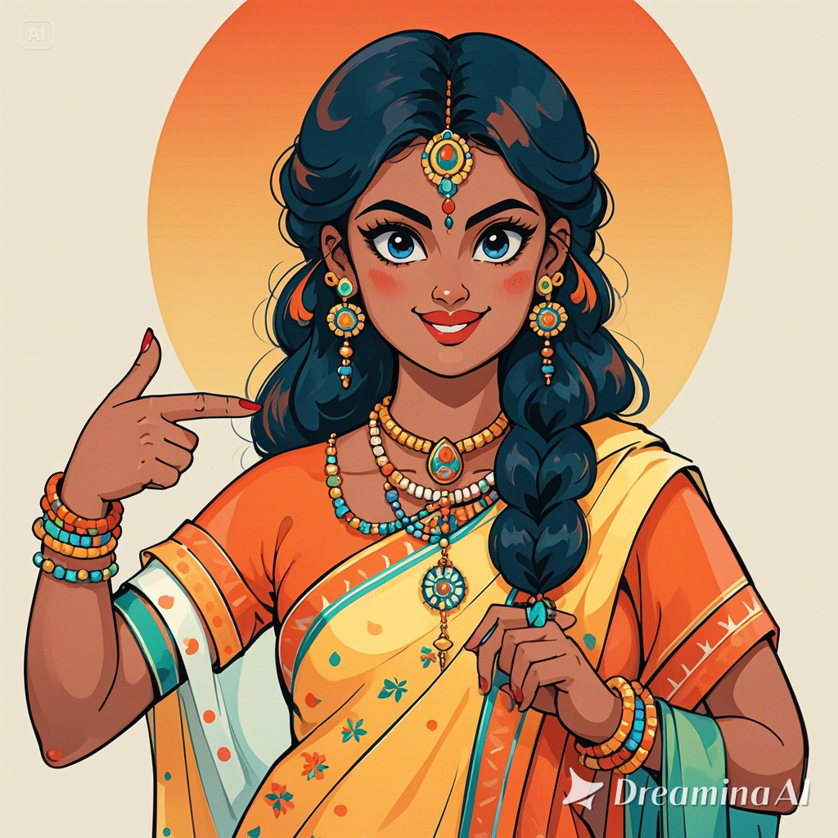
मम कार्यालयः अत्र नास्ति, तत्र अपि नास्ति, अन्यत्र अस्ति

Slide 16
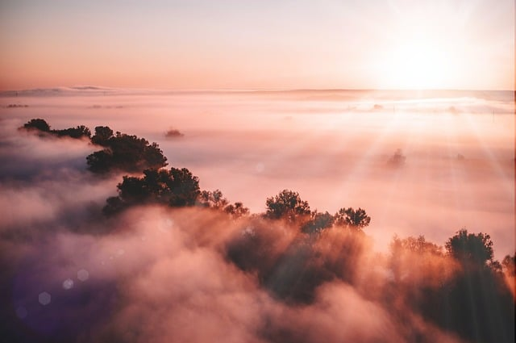
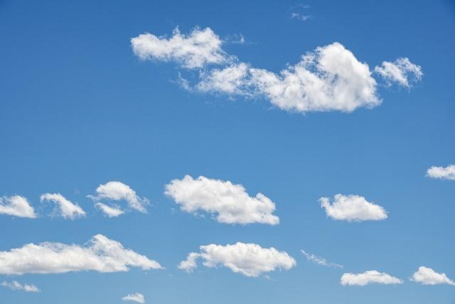
सर्वत्र
... कुत्र अस्ति?
प्रकाश: कुत्र अस्ति?
आकाश: कुत्र अस्ति?

Slide 17

एकम् - १

Slide 18

द्वे - २

Slide 19

त्रीणि - ३

Slide 20

चत्वारि - ४

Slide 21

पञ्च - ५

Slide 22

षट् - ६

Slide 23
सप्त - ७

Slide 24
अष्ट - ८

Slide 25
नव - ९

Slide 26
दश - १०

Slide 27
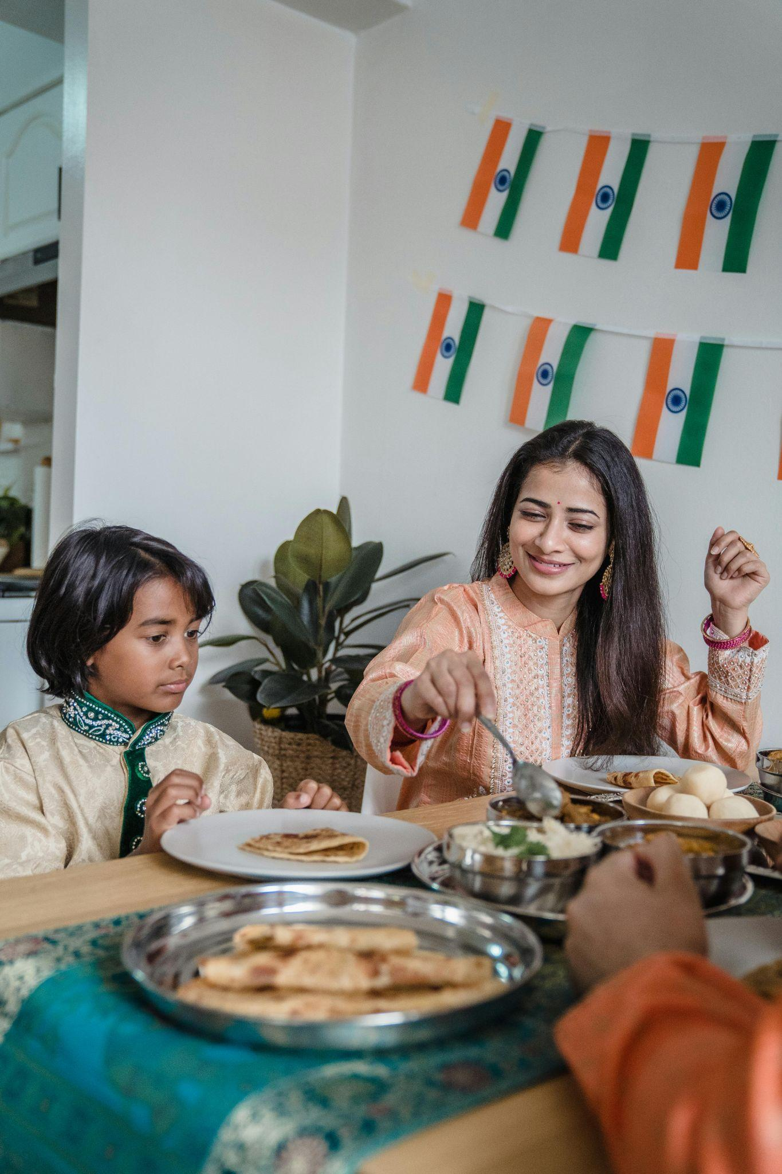
आवश्यकम्/मास्तु
अम्बा - अन्नम्, आवश्यकं वा?
पुत्री - आम्, आवश्यकम् |
अम्बा - इतोऽपि अधिकम् अन्नम् आवश्यकम् वा?
पुत्री - पर्याप्तम् |
अम्बा - जलम् आवश्यकम् वा?
पुत्री - मास्तु, धन्यवाद: |

Slide 28
आवश्यकम् - కావాలి मास्तु - వద్దు पर्याप्तम् - చాలు कुत्र - ఎక్కడ अत्र - ఇక్కడ तत्र - అక్కడ अन्यत्र - ఇంకొకచోట सर्वत्र - అంతట

Slide 29
Exercise
Fillup exercise in gitHub
Practicals
గత 5 అద్యాయాలను సమీక్షించండి
సంస్కృత నిఘంటువు

Slide 30
सर्वे भवन्तु सुखिनः सर्वे सन्तु निरामयाः सर्वे भद्राणि पश्यन्तु मा कश्चिद् दु:खभाग्भवते || ॐ शान्ति: शान्ति: शान्ति:|

Slide 31
చిట్కా: బొమ్మల ద్వారా, అభినయంద్వారా, వ్యక్తీకరణద్వారా, ప్రశ్నించడం ద్వారా సంస్కృత భాషను నేర్చుకోండి
धन्यवाद:
Picture source: PixaBay, pexels, Dreamina. Content Source: Abhyasapustakam, SamskritaBharati

